Slide 1
1.Los caminos hacia la Guerra.- Las Causas
Alemania se convierte en la principal potencia demográfica y económica de la Europa Continental ←→ Gran Bretaña.
Guillermo II puso en práctica la WELTPOLITIC^{(*) .}
Se desarrolla la teoría del LEBENSRAUM^{(*)}
Al llegar “tarde” al reparto colonial pidió su parte del pastel→ tensiones y conflictos coloniales
1.A. Fin del equilibrio europeo^{(*)} por la unificación^{(*)} alemana
Guillermo II^{(*)} cesa a Bismark^{(*)} y busca un nuevo sistema de alianzas con doble objetivo:
Convertirse en líder europeo/mundial (Weltpolitic)
Resistir alianzas contrarias que pueden venir de:
Gran Bretaña (motivos económico-políticos).
Francia (revancha derrota en guerra Franco-Prusiana^{(*)} .
Rusia (expansionismo alemán hacia el Este)

Slide 2
1.B. Sistema de Alianzas. “El equilibrio del miedo”
Alemania ←→ Inglaterra y Francia por expansión colonial y predominio político en Europa
Austria-Hungría → Quería expansión por los Balcanes ←→ Rusia y Turquía
Italia→ se aseguraba la neutralidad Austriaca-Húngara en sus territorios del norte
Triple Alianza, 1882:
Alemania
Austria-Hungría
Italia
Entente Cordiale, 1904
(Francia e Inglaterra)
Triple Entente, 1908
Francia
Gran Bretaña
Rusia
Francia e Inglaterra (a pesar de su competencia colonial) ←→ Alemania
Rusia → Influencia en los Balcanes ←→ Italia, Turquía

Slide 3
material
Aumento del gasto militar
Nuevas armas (2ªR.Ind)
Formación Gran Marina Militar Alemana ←→ G.Bretaña
1.C. El rearme. La “Paz Armada”
ideológico
Weltpolitic
Destino Manifiesto^{(*)}
“Superioridad” alemana ?
1.D. Las Crisis Prebélicas
(limitadas)
Sobre todo Marruecos⁽¹⁾
Conflicto de Tánger → Conferencia Internacional de Algeciras, 1906
Crisis de Agadir, 1911. Acorazado Phanter
Coloniales
Nacionalistas / Balcánicas
Procesos de Independencia
Grecia (1830), Serbia (1878), Rumanía (1877), Bulgaria (1905), Montenegro (1878).
Guerras Balcánicas ←→ debilitamiento turco.
1ª Guerra (1912), 2ª Guerra (1913)
⁽¹⁾ Dominio estrecho de gibraltar. Contacto Mediterráneo/Atlántico

Slide 4
2.La Guerra (Agosto 1914- Noviembre 1918)
Desencadenante: Atentado de Sarajevo (28-6-1914)
Sistema de Alianzas: Declaración formal 4-8-1914
Imperios Centrales:
Alemania
Austria-Hungría
Turquía
Bulgaria
Aliados:
Francia
Gran Bretaña
Rusia (hasta 1917)
EE.UU. (1917)
Italia^{(*)} (1915)
Serbia
Grecia, Rumanía, Portugal, Japón..
2.A.- Los contendientes
Colonias Respectivas
2.B.- Los Personajes
Alemania: Hinderburg, Ludendorf
Gran Bretaña: Lloyd George, Douglas Haig
Francia: Clemenceau, Foch, Petain
EE.UU.: Woodrow Wilson (14 puntos^{(*)})
^{(*)}
^{Buscar Información}

Slide 5
2.La Guerra (Agosto 1914- Noviembre 1918)…2
Frente Occidental:
NW de Francia.
Invasión de Bélgica.
Plan Schlieffen.
Batalla de Marne → estabilización→ trincheras
2.C.- Los escenarios
Frente Oriental. Rusia
Más dinámica y alternativas en el frente.
1º Avance Ruso
2º Avance Austriaco-Alemán
Guerra Marítima:
Bloqueo Marítimo Inglés (Batalla de Jutlandia, 1916)
Campaña del Graf Spee
U-boot
Frente Italiano.
Sucesivas batallas del Isonzo. Apenas movimientos
Frente Turco
Cáucaso y Galípolis. Oriente Medio. (Lawrence de Arabia)
Frente Colonial
Kenia, África Oriental, Libia, etc. (Alemania pierde colonias).

Slide 6
2.La Guerra (Agosto 1914- Noviembre 1918)…3
Año 1914: Guerra de Movimientos. Primera Batalla de Marne → Fracaso guerra relámpago.
1915-17: Guerra de Trincheras. Equilibrio en el frente.
Batallas de desgaste: Yprés (1915), Verdún (1916), Somme (1916)
Desequilibrio de fuerzas (1917-1918):
Revolución rusa y retirada rusa→ Tratado de Brest Litowsk^{(*)}
Entrada de USA en Guerra (abril, 1917). Recordar Caso Lusitania (1915)
2.D. Fases y evolución de la guerra
El final de la guerra
Agotamiento Potencias Centrales
Grandes recursos aportados por EEUU
Revueltas en la retaguardia:
Movimiento nacionalistas en Austria-Hungría
Revueltas socialistas (espartaquistas) en Alemania
Armisticio: Bosque Rethondes (11-11-1918)
Tratados:
Versalles (jun-1919)
Saint Germain (oct-1919)
Trianón (jun-1920)
Neully (nov-1919)

Slide 7
2.La Guerra (Agosto 1914- Noviembre 1918)…4
2.E. Las consecuencias
Pérdidas humanas^{(*)}
Pérdida liderazgo mundial Europeo a favor de USA.
Acceso al poder de la socialdemocracia y auge regímenes democráticos y republicanos (Ej: República de Weimar en Alemania). Extensión del sufragio universal.
Aislamiento momentáneo de comunismo en Rusia, aunque extensión ideología en Europa a través del Komitern.
Cambios moral sociedad:
Locos años 20
Cultura: surrealismo, expresionismo.
Influencia en feminismo y emancipación mujer → sufragio femenino

Slide 8
2.La Organización de la paz.
Creación Sociedad de Naciones (S.D.)
Antecedente de la ONU. Inoperante.
Fin Imperio Turco. Queda como hoy. Consigue retener parte territorio en Europa
Reordenación muy amplia del mapa europeo
Fin de Imperio Austro-Húngaro.
Pérdidas territoriales alemanas ^{(*)}
Aparición nuevos estados (Ej: Reino de Yugoslavia)
Cuestión del irredentismo^{(*)}
Toma conciencia de las colonias → inicio movimientos descolonizadores.
Sentimiento alemán de humillación → idea de revancha. Sentimiento de engaño en Italia.
Influencia en aparición posterior del fascismo y nazismo

Slide 9
Fin de la presentación

Slide 11
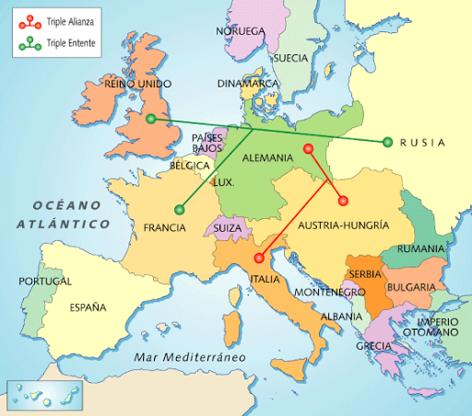

Slide 12
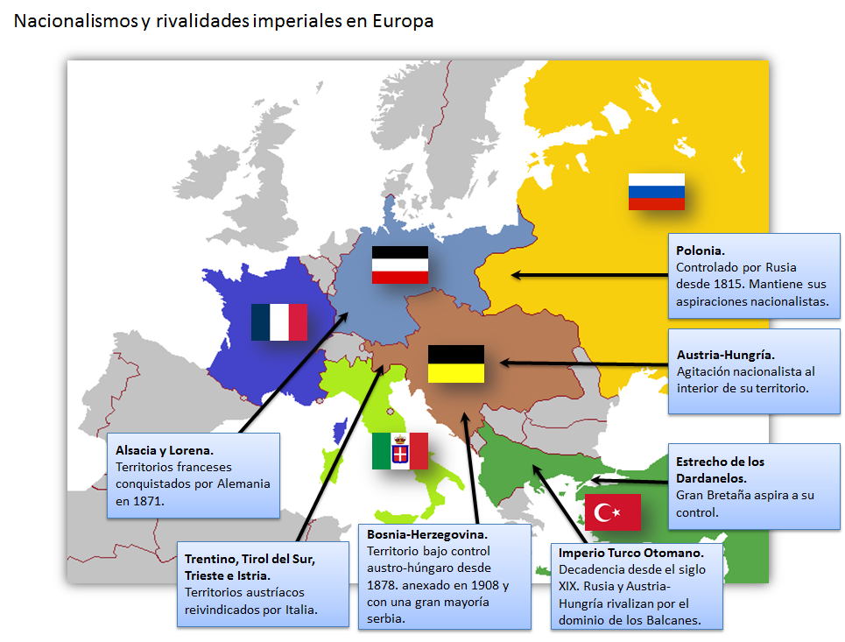

Slide 13
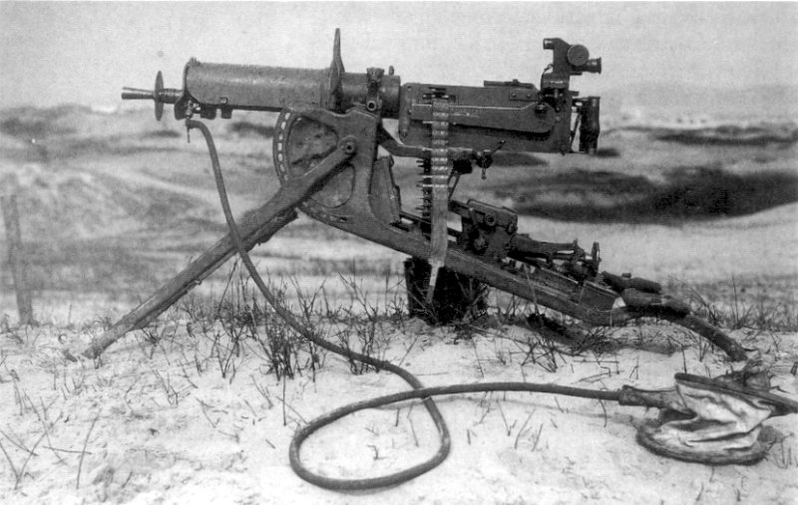
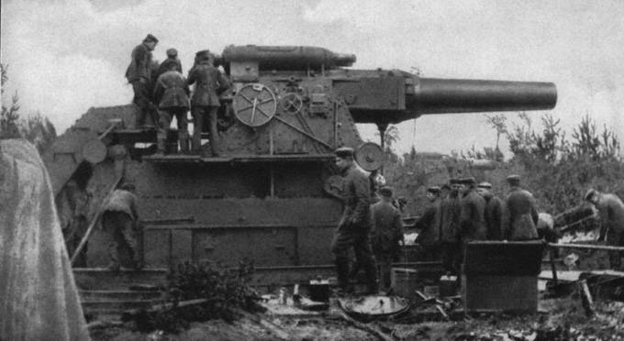
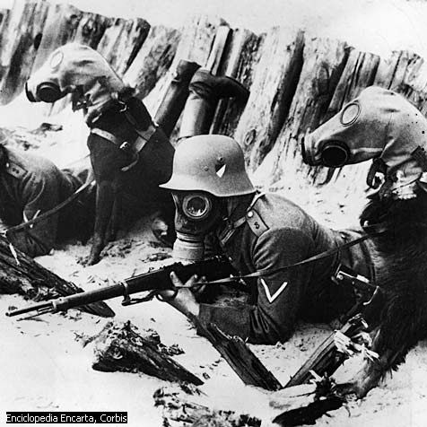
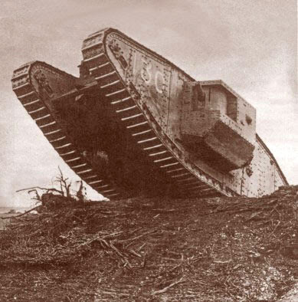
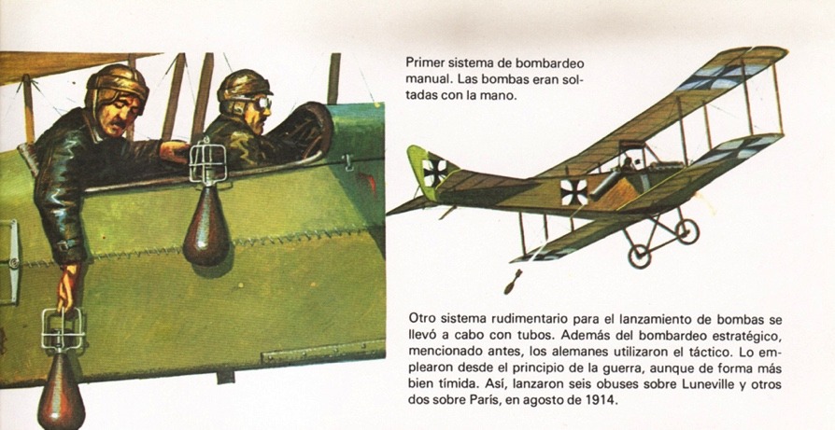

Slide 14
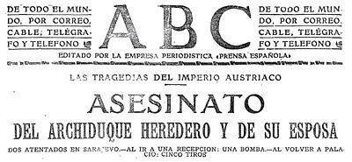

Slide 16
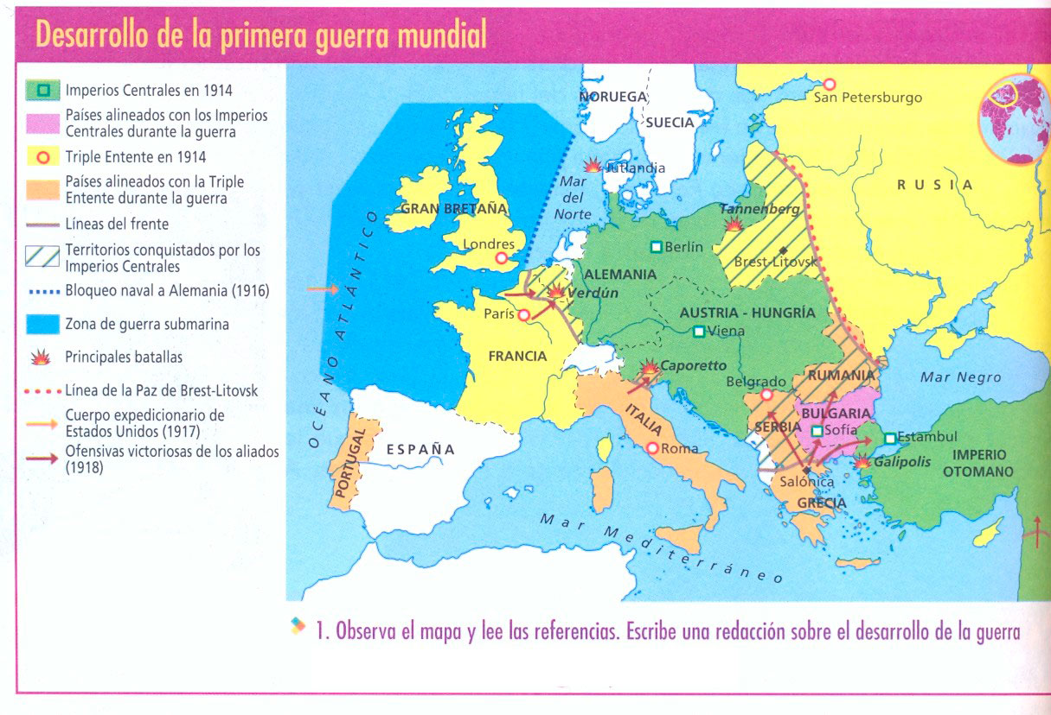

Slide 17
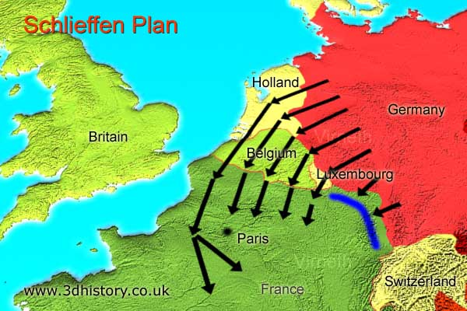
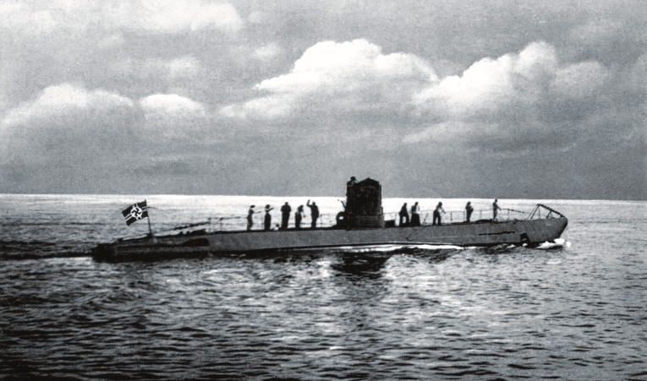
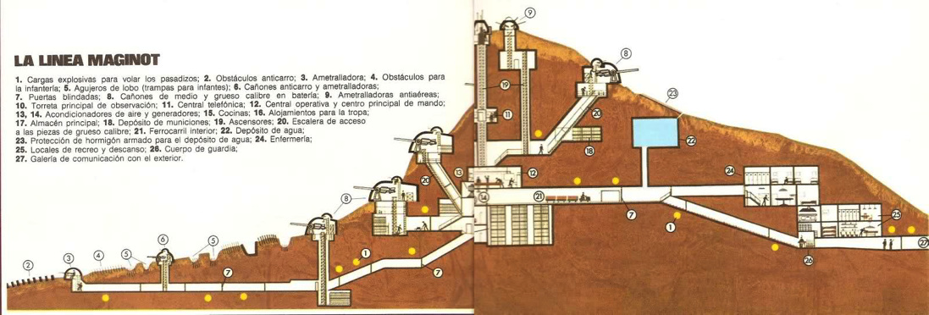
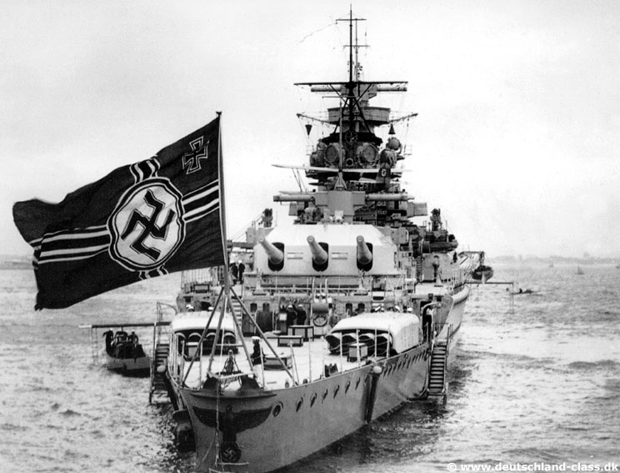

Slide 18
Tratado de Versalles.
Responsabilidad (moral y económica) alemana sobre la guerra
Pago alemán a potencias vencedoras de “reparaciones^{(*)}” de guerra. Imposición de Francia.
Influencia posterior hiperinflación alemana (1922-23)
Pérdidas territoriales:
Alsacia y Lorena a Francia
Posnania a Polonia → cuestión del corredor de Dantzing
Schlewig a Dinamarca
Eupen y Malmédy a Bélgica.
Colonias a Francia y Gran Bretaña → Mandatos^{(*)}
Desmilitarización de la RENANIA
Limitación ejército alemán (100.000 hombres, calibre cañones y límites tonelaje barcos de guerra
Confiscación producción carbón minas de Sarre
Cambios territoriales

Slide 19
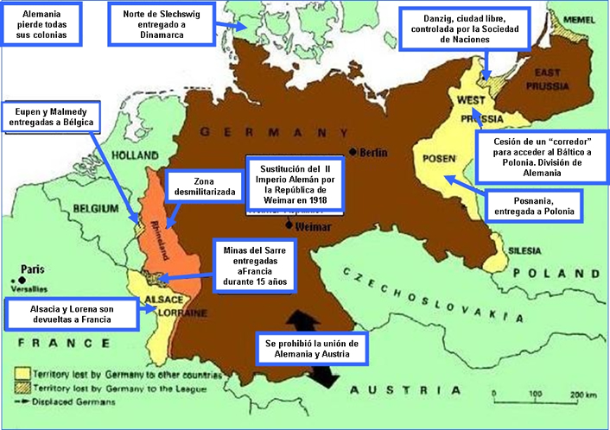
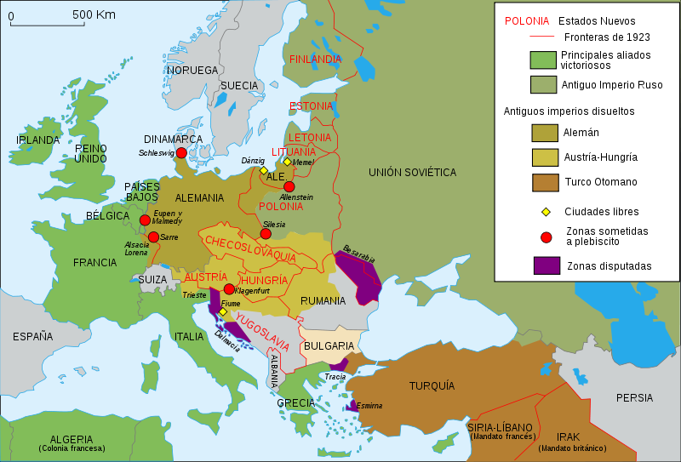

Slide 20
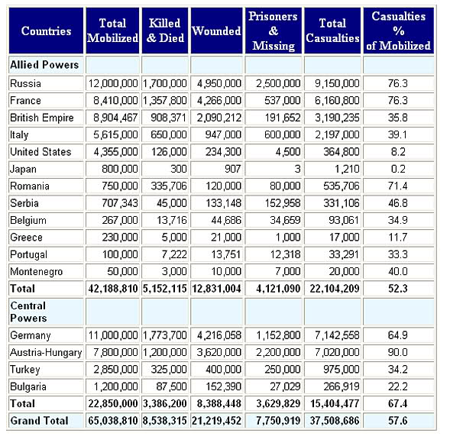

Slide 21
